Slide 1
Технологии интенсивной аквакультуры и их перспективы в Узбекистане
к.б.н. Б. Г. Камилов
Лаборатория гидробиологии и ихтиологии,
Институт генофонда растительного и животного мира

Slide 2
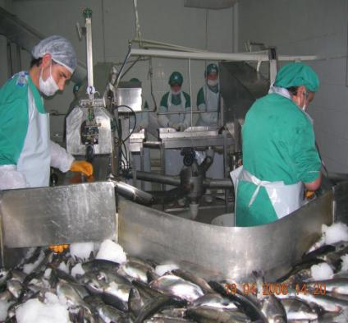
Ценность рыбы для человека.
Рыба – самый богатый источник:
Самого ценного белка
Самых полезных жиров
Самых усвояемых минералов (кальцием, фосфором и др.)
Витаминами.
Медицина установила норму потребления, которая необходима для роста здорового поколения – 16 кг/чел./год.
Среднемировое потребление – 16.6 кг/год уже с 2006 года.

Slide 3
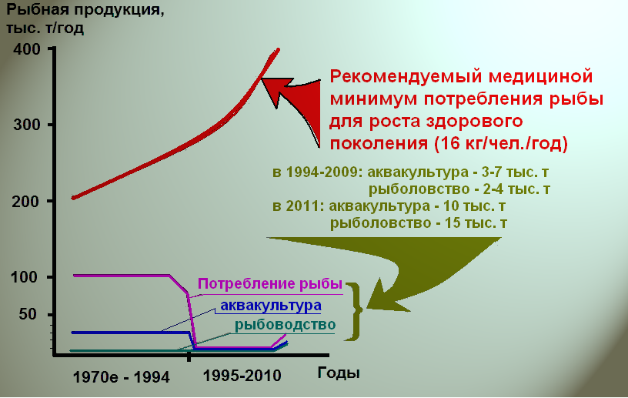
Потребности и обеспечение рыбой в Узбекистане.
Для страны с населением около 30 миллионов человек потребности в рыбе составляют более 450 тысяч тонн в год!!
Реально ли такое обеспечить?!

Slide 4
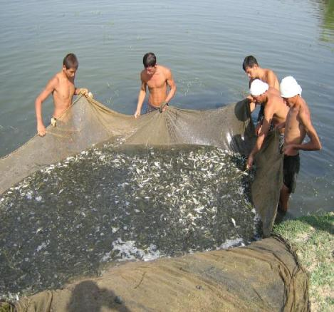
Источники рыбы
Рыбу производят:
Рыболовство – облов рыбы диких стад.
Аквакультура (рыбоводство) – искусственное выращивание рыб.

Slide 5
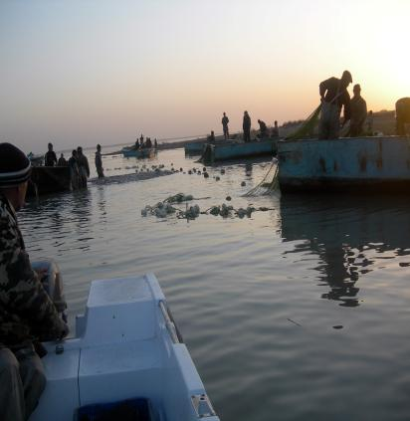
О рыбных ресурсах Узбекистана.
Рыбные ресурсы Узбекистана бедны качественно и количественно.
Всего менее 80 видов, из них ценных промысловых – менее 10, а массовых – менее 4х.
Нет выхода к морю, всего 2 полностью зарегулированные для ирригации реки. Интересы рыбного хозяйства в режиме использования водных ресурсов не учитываются.
Рыболовство объективно не имеет сырьевой базы для увеличения производства рыбы в Узбекистане.

Slide 6
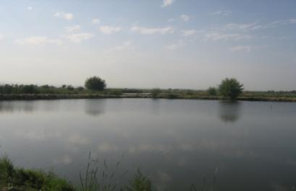
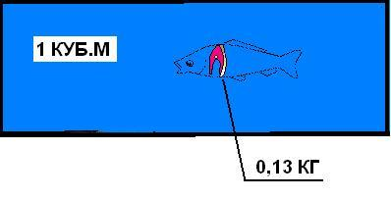
Используемая технология рыбоводства.
Используют разведение поликультуры карповых рыб в гигантских прудах. Рыбопродуктивность в настоящее время - до 1 т/га, может быть улучшена – до 2 т/га (это 0,13 кг/куб.м.)
Всего – более 14 000 га прудов.
С них производят
до 15 тысяч тонн рыбы в год.

Slide 7
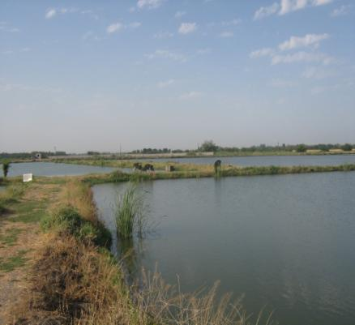
Пруды как пользователи воды.
Глубина прудов – более 1,5 м.
Для заполнения 1 га пруда необходимо минимум 15 тысяч куб. м воды.
Для восполнения потерь на испарение надо еще 7-8 тысяч куб. м воды в сезон.
Итого необходимо более 22 тысяч куб.м воды на 1 га прудов.
А что взамен? – всего 1 тонна рыбы невысокого качества!
Для увеличения производства рыбы в прудах в республике нет водных ресурсов, нет свободных поливных площадей!
Прудовое рыбоводство не может заметно увеличить производство рыбы.

Slide 8
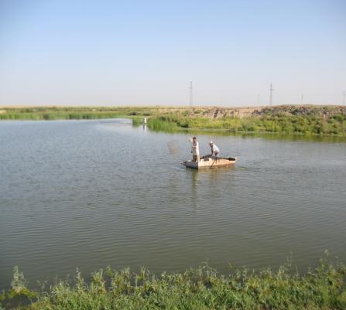
«Болячки» прудовой технологии.
Низкая рыбопродуктивность.
Сезонность (товарная рыба – осенью)
Выращивание рыбы за 2 вегетационных сезона.
Зависимость от дефицита воды.
Не комплексное водопользование.
Всего 3 вида рыб.

Slide 9
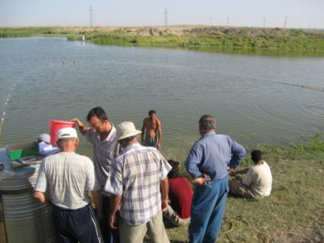
Преимущества прудовой технологии.
Обеспечение рынка ценным продуктом.
Высокая рентабельность.
Преференции Правительства.
Возможности диверсификации (интегрированная аквакультура, маркетинг, рыбопереработка, др.)

Slide 10
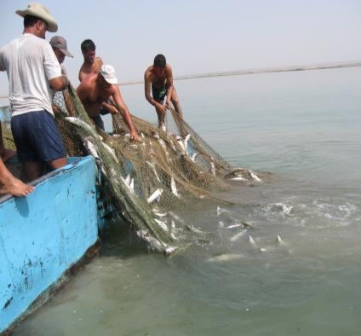
Обобщение современной ситуации в рыбном хозяйстве Узбекистана.
Рыба – сильный дефицит.
Имеющиеся технологии смогут производить до 25 – 30 тысяч тонн рыбы не самого высокого качества.
Производство рыбы полностью приватизировано, т.е. производить рыбу будут только частные предприятия.
Производство рыбы – самый высоко прибыльный вид деятельности в агробизнесе (и не только).
Основные ограничения:
  Отсутствие знаний
  Отсутствие подготовки кадров
  Отсутствие достаточного финансирования проектов
  Отсутствие инфраструктуры.

Slide 11
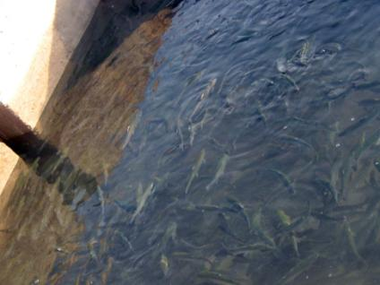
Направления развития
Рыбное хозяйство республики будет развиваться только при учете следующих факторов:
  Комплексное использование имеющихся водоемов
  Расширение списка объектов
  Высокая прибыльность
  Инвестиции в развитие
  Развитие инфраструктуры и сервиса
  Максимальное использование местных ресурсов.

Slide 12
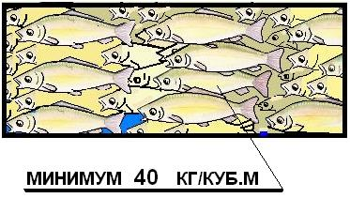
Стратегия выбора направления развития
450 тыс.т рыбы : 2000 га водоемов : 15 000 куб. м = 15 кг/куб.м.
Нужны технологии с продуктивностью более 15 кг/куб.м.
Это могут сделать только интенсивная аквакультура.

Slide 13
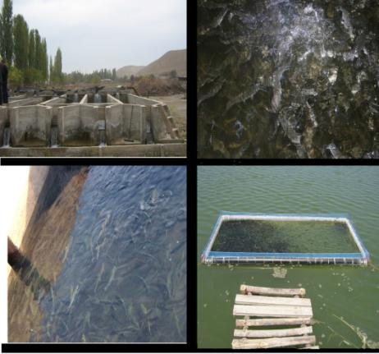
Что такое интенсивная аквакультура?
Рыба растет ТОЛЬКО за счет искусственно вносимых кормов!
Корма должны иметь все питательные вещества, необходимые для роста рыб!
Пока таких кормов в Узбекистане (и других странах СНГ) не делают. Потому что не знают, не умеют.
И ничего не делают, чтобы узнать, научиться.

Slide 14
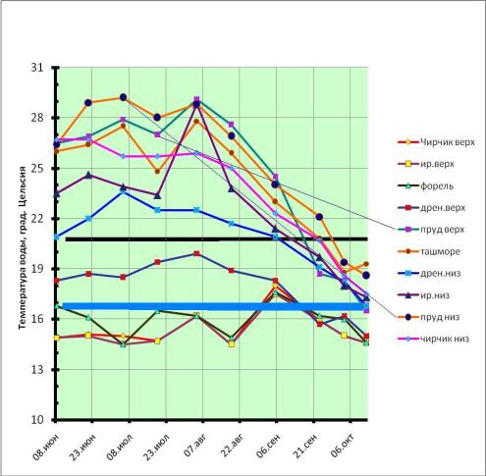
Системы аквакультуры.
Систему разведения рыб выбирают, исходя из имеющихся возможностей, водоема, а также целей проекта.
Для Узбекистана подходят хорошо:
Садки
Проточные бассейны.
УЗВ.

Slide 15
Факторы для выбора системы разведения
Система должна
ликвидировать отрицательное воздействие аммиака, СО2, взвесей.
Поддерживать высокое содержание растворенного кислорода.
Указанное сильно связано с рН, температурой, некоторыми другими гидрохимическими показателями. Необходимо знать годовую динамику этих показателей в вашем водоеме.

Slide 16
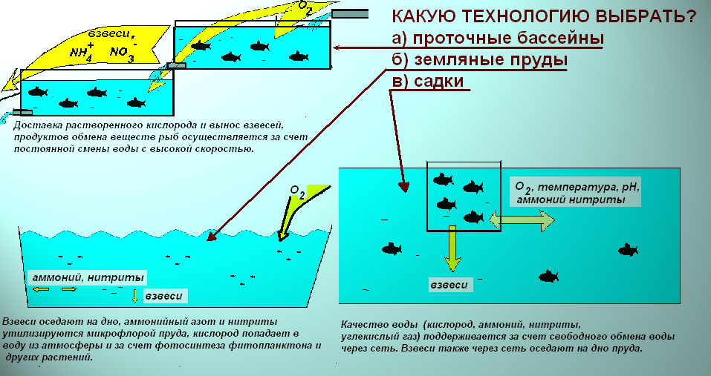

Slide 17
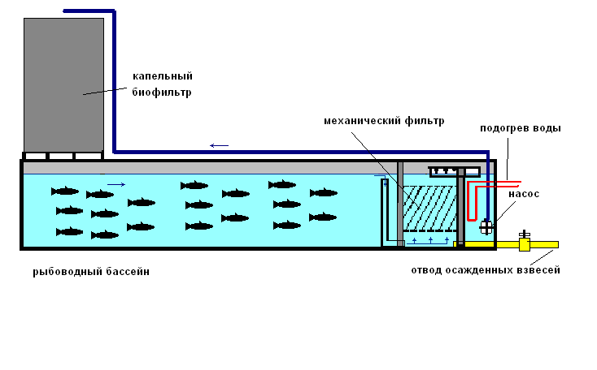
Установки замкнутого водоснабжения – УЗВ (Рециркуляционные системы аквакультуры- RAS)

Slide 18
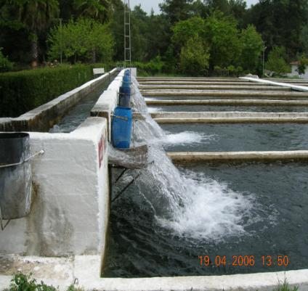
Фактор температуры воды
В зависимости от температуры воды в водоисточнике различают:
Холодноводные рыбы – растут и зимой, погибают при прогреве воды выше 18-20 град.
Тепловодные рыбы – могут зимовать, но растут при прогреве воды выше 14-16 град., оптимум – выше 20 град.
Тропические рыбы – не могут зимовать, погибают при охлаждении воды ниже 14 град., Растут при более 20 град.

Slide 19
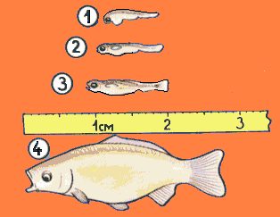
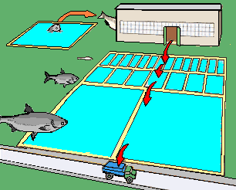
Рыбоводные циклы (типовые, для пресноводных рыб)
Формирование маточного стада, получение потомства (личинок)
Выращивание мальков (1 г).
Выращивание рыбопосадочного материала (25 г).
Выращивание товарной рыбы (0,3 – 1,5 кг).

Slide 20
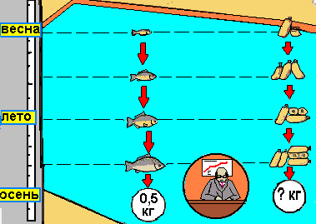
Выращивание товарной рыбы при общепринятых комбикормах
Маточное стадо – 4-5 годов в питомниках.
Получение потомства – в мае-июне
Выращивание мальков (1 месяц) – в июне-июле
Выращивание рыбопосадочного материала – осень
Зимовка – до весны
Выращивание товарной рыбы – до осени второго года жизни рыб.

Slide 21
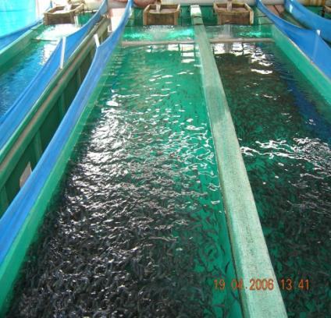
Выращивание рыбы в интенсивной аквакультуре
При сбалансированных комбикормах (протеин – более 33 %):
  Выращивание малька – 1-1,5 месяца
  Выращивание рыбопосадочного материала – 1 – 1,5 месяца
  Выращивание товарной рыбы – 4-5 месяцев.

Slide 22
Самая общая модель
(для сегодняшних условий Узбекистана).
Цена корма – 3,5 тысяч сум/кг
Затраты корма на выращивание 1 кг рыбы – 6,5-7 тысяч сумов
Прочие затраты на выращивание 1 кг рыбы – 1-1,5 тысячи сумов
Итого себестоимость рыбы – 8 тысяч сумов/кг.
При цене рыбы 10,5 тыс. сумов кг общая прибыль составит 1 у.е./кг.
С 1 куб.м воды – общая прибыль – 40 у.е./цикл.
У рыбхоза мощностью 20 тонн рыбы/год общая приблыь при самой дешевой рыбе (карпе) – 20 тысяч у.е. за цикл.
Размеры такого рыбхоза – 500 кубометров воды.

Slide 23
Какие бывают проблемы?
Не понимают, что нужны затраты на знания, разработку проекта, развитие прикладных исследований.
Не выражают точно целей, задач.
Не выдерживают график финансирования бизнес-плана.
Не осуществляют бизнес-план.
Не развивают проект далее.

Slide 24
Как начинать?
Узнайте о системах аквакультуры основные характеристики.
Четко определитесь с объемом финансирования, который у Вас есть.
Разработайте бизнес-план (стоимость этого шага может быть 5-10 % от стоимости проекта), лучше с привлечением специалистов. В бизнес-план вставьте все вопросы (кадры, капитальные затраты, оборотные средства, маркетинг и т.д.)
Строго и ответственно выполняйте бизнес-план.

Slide 25
УДАЧИ ВАМ В РАЗВИТИИ ПРОЕКТА ПО АКВАКУЛЬТУРЕ!
ВЫСОКИХ ПРИБЫЛЕЙ!
УСТОЙЧИВОСТИ БИЗНЕСА!
БЛАГОДАРЮ ЗА ВНИМАНИЕ!

